Slide 1
Презентация на тему: «Светлая пасха».
«Корзиночка для окрашенных яиц»
Назначение: Поделка служит элементом декора или
подарком к празднику.

Slide 2
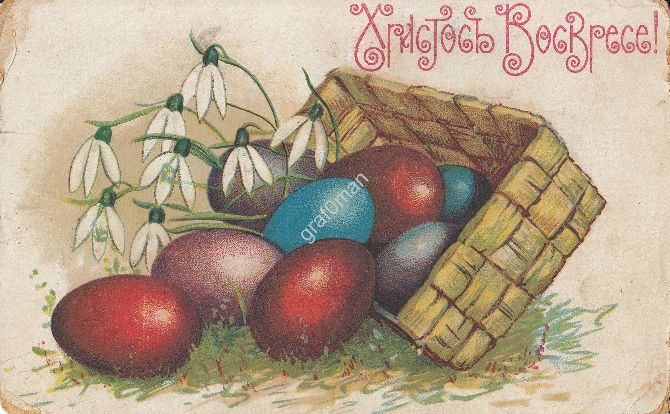
Пасха — Светлое Христово Воскресение, самый Великий православный праздник. Даже не соблюдающие пост и церковные каноны семьи в этот день накрывают праздничный стол, главным украшением которого являются крашеные яйца. И многие, наверное, красят и расписывают яйца вместе с детьми. А я предлагаю изготовить корзиночку - Символа покоя и защищенности - для пасхальных яиц из бросового материала.
ПАСХА
На землю сходит светлый праздник Пасхи,
Волшебнее любой волшебной сказки,
Чудеснее любых земных чудес:
Христос воскрес!
Воистину воскрес!
Пасхальный звон, и яйца с куличами.
Берёзки встали белыми свечами.
И над землёй несётся благовест:
Христос воскрес!
Воистину воскрес!
И верба в честь Святого Воскрешенья
Весенние надела украшенья…
И словно храм, наполнен пеньем лес:
Христос воскрес!
Воистину воскрес!
(А. Усачев)

Slide 3
Материалы: упаковка для яиц (картонная), темно-зеленый и светло-зеленый лист фетра и кусочки разноцветного для цветов (можно использовать плотную, двухстороннюю бумагу), ленты разных цветов для декора яиц, цветы, бабочки, - что есть под рукой, краски акриловые или гуашевые, клей ПВА. Инструменты: ножницы, кисточка, клей-пистолет, степлер, канцелярский нож.

Slide 4
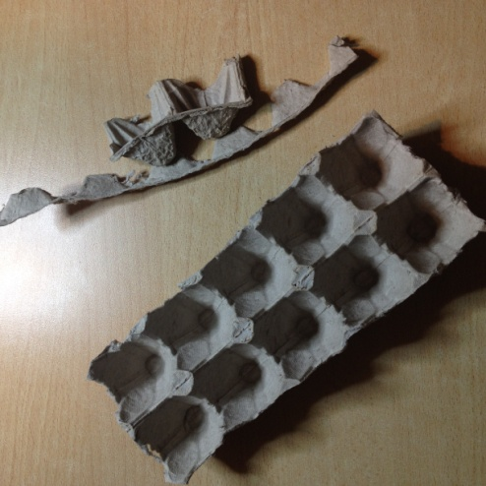
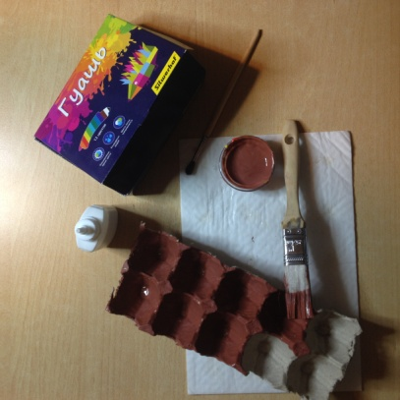
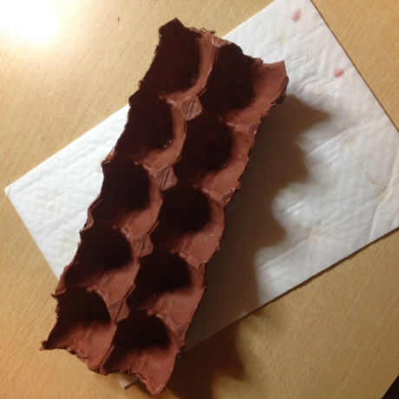
1 этап. «Подготовка основы и раскрашивание её».
1.Надо взять упаковку из под яиц, обрезать её для такого количества ячеек, которое вам потребуется.
2. Разукрашиваем упаковку: цвет подбираем на своё усмотрение, если красим гуашью, то надо добавить в нее клей ПВА, для того, чтобы потом краска не красилась.

Slide 5
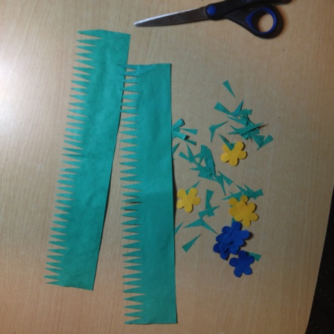
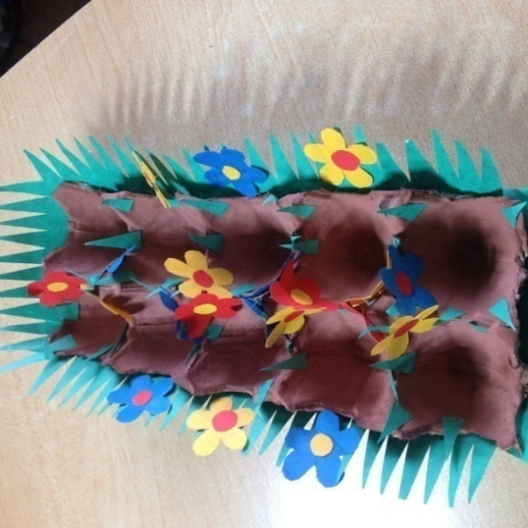
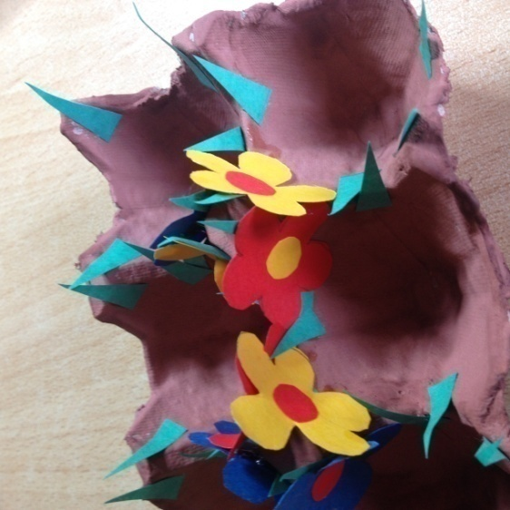
2 этап. «Подготовка декора».
1.Из зеленого фетра (или бумаги) вырезаем «травку», цветы (если есть готовые, можно использовать их).
2.Обклеиваем «травкой» по периметру и внутри ячеек.
3.Приклеиваем цветы, бабочек.

Slide 6
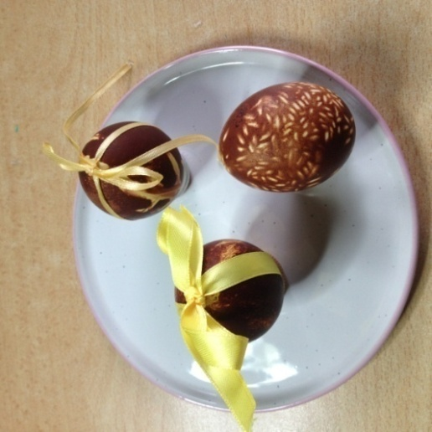
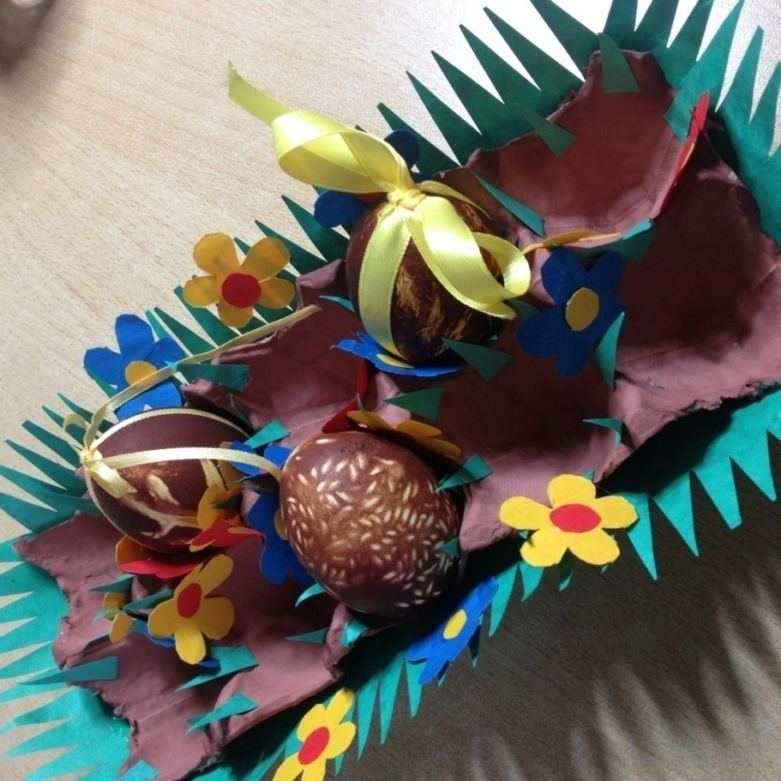
3 этап «Итоговый».
1Украшаем яйца ленточками : атласными 0,6 – 1см.
2.Помещаем яйца в корзиночку.
.
Подарок готов.

Slide 7
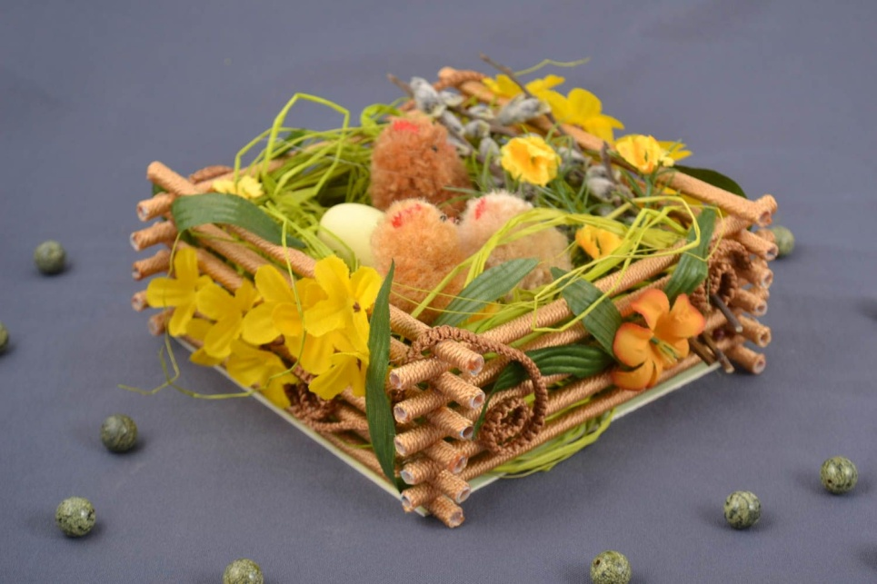
Варианты корзиночек: заборчик из фетра, цветная основа, основа из коктейльных трубочек (форма – «колодец»).

